Slide 1

Заключение целевого договора с Управлением Федеральной налоговой службы по Санкт-Петербургу
2026

Slide 2
Что такое целевое обучение?
– получение гражданином профессионального образования
в соответствии с договором, предусматривающим трудоустройство гражданина по завершении им обучения и осуществления им трудовой деятельности в соответствии с полученной квалификацией
Нормативная база
Федеральный закон
от 29.12.2012 N 273-ФЗ
(ред. от 08.08.2024)
«Об образовании в Российской Федерации»
(с изм. и доп., вступ. в силу с 01.09.2024)
Указ Президента РФ
от 20.05.2021 г. № 301
«О подготовке кадров для федеральной государственной гражданской службы
по договорам о целевом обучении»
Постановление
Правительства РФ
от 27.04.2024 № 555
«О целевом обучении по образовательным программам среднего профессионального и высшего образования»

Slide 3
Правила целевого приема
Срок заключения договора
Стороны договора
Количество заключаемых договоров
Срок отработки после обучения
Способ поиска заказчика на ЦО
После зачисления абитуриента
и до начала учебного года
Основные стороны – гражданин и заказчик
Образовательная организация –
при установлении заказчиком требования
к успеваемости гражданина
и/или требования к прохождению практики
Заказчик размещает предложение о заключении договоров на Единой цифровой платформе в сфере занятости и трудовых отношений «Работа в России»
Указываются требования к гражданам
Один договор – абитуриент подает заявление в один ВУЗ или колледж на одну образовательную программу
Минимальный срок – 3 года
Максимальный срок – 5 лет

Slide 4
Ответственность сторон договора о ЦО
Гражданин, не исполнивший обязательств по освоению образовательной программы и отработке
Заказчик целевого обучения
Компенсирует расходы на меры поддержки
Заказчик целевого обучения, не трудоустроивший гражданина
Гражданин
Компенсирует в 3-х кратном размере среднюю заработную плату в регионе
Неисполнение сторонами обязательств по договору о целевом обучении влечет штрафные санкции
Получатель штрафа – образовательная организация
Штраф в размере расходов бюджета на обучение гражданина

Slide 5
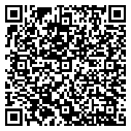

Механизм конкурса на заключение договора о ЦО в 2026г.
07.05-27.05.2026
До 05.06.2026
Прием документов
для участия в конкурсе
на ЦО в Управлении ФНС России по Санкт-Петербургу
Почтой России по адресу:
Наб. реки Фонтанки, 76
На сайте госслужбы
Информация о конкурсе будет размещена тут
Кандидатам направляются письма на эл. почту
с приглашением на конкурс
Указывается дата, время и место проведения
1
2
05.06.2026
11.06.2026
До 15.06.2026
II этап конкурса:
Индивидуальное собеседование
Результаты конкурса
- Письмо на эл.почту
- На официальном сайте
- На сайте госслужбы
I этап конкурса:
Тестирование
3
4
5
Постановление Правительства РФ от 21.05.2022 № 933
«Об утверждении методики проведения конкурсов на заключение договора о целевом обучении между федеральным государственным органом и гражданином Российской Федерации с обязательством последующего прохождения федеральной государственной гражданской службы»
20.06-25.07.2026
01.08.2026 до 12:00 ч.
03.08.2026
23.05-11.06.2026
Подача заявки на заключение договора о ЦО в электронном виде на платформе «Работа в России»
Подача документов в ВУЗ
04.08-31.08.2026
Сдача ЕГЭ, получение результатов
Окончание приема оригиналов аттестатов в ВУЗы
Приказ ВУЗа о зачислении
Заключение договоров
С Управлением ФНС России по Санкт-Петербургу
6
7
8
9
10

Slide 6
Пакет документов для участия в конкурсе
на заключение договора о ЦО
личное заявление;
заполненная и подписанная анкета (форма утверждена распоряжением Правительства Российской Федерации от 26.05.2005 г. № 667-р) с одной фотографией;
копия паспорта;
копия трудовой книжки или сведения о трудовой деятельности (при наличии);
заключение медицинской организации, подтверждающее отсутствие заболевания, препятствующего поступлению на гражданскую службу и ее прохождению (форма № 001-ГС/у);
согласие на обработку персональных данных;
справка об успеваемости (об обучении, включающая информацию об успеваемости за 1 полугодие).

Slide 7
ВУЗы, к которых были размещены заявки на заключение целевого договора
ФГБОУ ВО «Петербургский государственный университет путей сообщения Императора Александра I» (ПГУПС)
ФГБОУ ВО «Санкт-Петербургский государственный университет» (СПбГУ)
ФГБОУ ВО «Санкт-Петербургский государственный экономический университет» (СПбГЭУ)
ФГБОУ ВО «Российская академия народного хозяйства и государственной службы при Президенте Российской Федерации» (РАНХиГС)
ФГАОУ ВО «Санкт-Петербургский политехнический университет Петра Великого» (СПбПУ)
ФГАОУ ВО «Национальный исследовательский университет «Высшая школа экономики» (НИУ ВШЭ)
ФГОБУ ВО «Финансовый университет при Правительстве Российской Федерации»
ФГАОУ ВО «Санкт-Петербургский государственный университет аэрокосмического приборостроения» (ГУАП)
ФГБОУ ВО «Санкт-Петербургский государственный морской технический университет» (СПбГМТУ)
ФГБОУ ВО «Российский государственный университет правосудия» (РГУП)
ФГАОУ ВО «Национальный исследовательский университет ИТМО»
ФГБОУ ВО «Санкт-Петербургский государственный университет промышленных технологий и дизайна» (СПбГУПТД)
ФГБОУ ВО «Санкт-Петербургский государственный университет телекоммуникаций им. проф. М.А. Бонч-Бруевича» (СПбГУТ)
ФГБОУ ВО «Санкт-Петербургский государственный технологический институт» (технический университет)
14
ВУЗов
189
детализированных и недетализированных квот

Slide 8
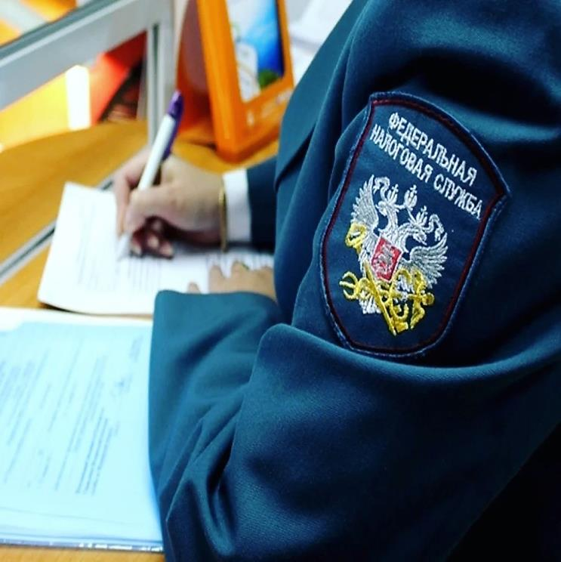
Зачисление в ВУЗы и колледжи в приоритетном порядке
Обучение на бюджетной основе
Индексируемые меры социальной поддержки
Прохождение практики на предполагаемом месте работы
Преимущества заключения целевого договора с Управлением Федеральной налоговой службы по Санкт-Петербургу
Гарантия трудоустройства

Slide 9


Контактные данные
Главный специалист-эксперт отдела кадров Управления Федеральной налоговой службы по Санкт-Петербургу
Мохова Анна Павловна
тел. 679-58-01, доб. 29-65
Ведущий специалист-эксперт отдела кадров Управления Федеральной налоговой службы по Санкт-Петербургу
Иванова Татьяна Львовна
тел. 679-58-01, доб. 11-74
Поделитесь своими контактами!

Slide 10

Учись по целевому договору и строй свою карьеру с уверенностью!

